Slide 1
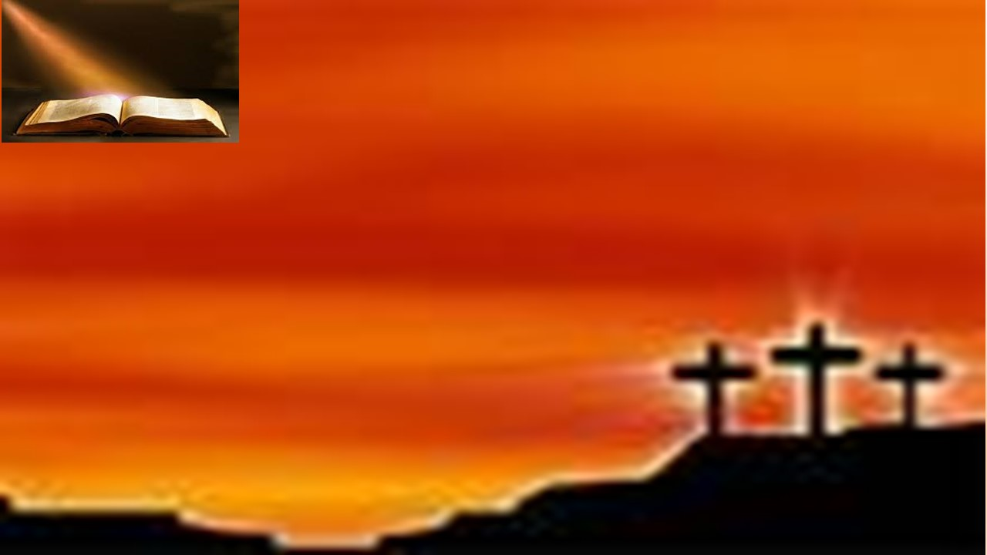
Sermon
证道
僕人的心志 - 尼西米
吳繼揚牧師

Slide 2
僕人的心志—尼希米(4)
尼1:30-33
2/23-25/2024 莱城基督教会

Slide 3
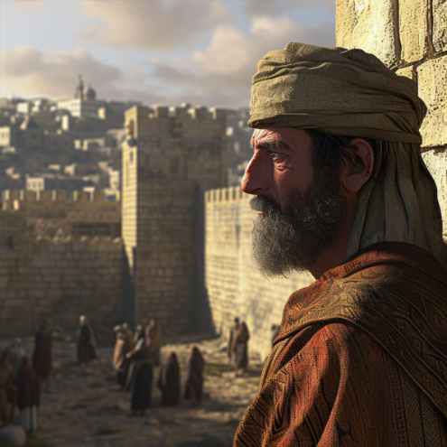
I.前言--
仆人的特质:
❶亲近神的摩西--倚靠，谦和，代求，担罪
❷事奉神的约书亚—忠诚，勇敢，顺从，嫉恶
❸传福音的迦勒—信心，专一，鼓励，老壮
❹求复兴的尼希米—爱心，领导，坚定，牺牲

Slide 4
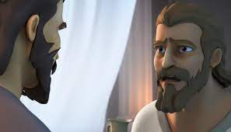
II.在异地宫廷为官--
1.爱心--满腔爱火的尼希米:
「那时、有我一个弟兄哈拿尼、同着几个人从犹大来．我问他们那些被掳归回剩下逃脱的犹大人、和耶路撒冷的光景。他们对我说、那些被掳归回剩下的人、在犹大省遭大难、受凌辱．并且耶路撒冷的城墙拆毁、城门被火焚烧。我听见这话、就坐下哭泣、悲哀几日．在天上的神面前禁食祈祷说、」（尼1:2-4）
❶身在异域心事奉神
❷为族人受害而忧伤

Slide 5
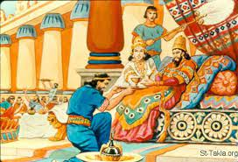
2.一边工作一边祷告:
「王对我说、你既没有病、为甚么面带愁容呢．这不是别的、必是你心中愁烦。于是我甚惧怕。我对王说、愿王万岁．我列祖坟墓所在的那城荒凉、城门被火焚烧、我岂能面无愁容么。王问我说、你要求甚么。于是我默祷天上的 神。我对王说、仆人若在王眼前蒙恩、王若喜欢、求王差遣我往犹大、到我列祖坟墓所在的那城去．我好重新建造。」（尼2:2-5）
❶在压力中仍依靠神
❷勇敢诚实提出心愿

Slide 6
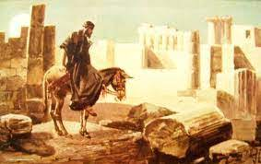
III.重建圣城的开始--
1.观察了解布置计画:
「我夜间起来、有几个人也一同起来．但 神使我心里要为耶路撒冷作甚么事、我并没有告诉人。除了我骑的牲口以外、也没有别的牲口在我那里。当夜我出了谷门、往野狗井去、到了粪厂门、察看耶路撒冷的城墙、见城墙拆毁、城门被火焚烧。我又往前、到了泉门、和王池．但所骑的牲口没有地方过去。于是夜间沿溪而上、察看城墙．又转身、进入谷门、就回来了。」（尼2:12-15）
❶仔细观察和分析现状
❷计画从领受异象开始

Slide 7
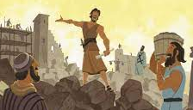
2.领导--呼吁百姓一起建造:
「以后、我对他们说、我们所遭的难、耶路撒冷怎样荒凉、城门被火焚烧、你们都看见了．来吧、我们重建耶路撒冷的城墙、免得再受凌辱。我告诉他们我 神施恩的手怎样帮助我、并王对我所说的话．他们就说、我们起来建造吧。于是他们奋勇作这善工。但和伦人参巴拉、……听见就嗤笑我们、藐视我们、说、你们作甚么呢．要背叛王么。我回答他们说、天上的 神必使我们亨通．我们作他仆人的、要起来建造．你们却在耶路撒冷无分、无权、无记念。」（尼2:17-20）
❶用自己见证鼓励大家
❷拒绝仇敌的见缝插针

Slide 8

3.个人对着自己修造:
「那时、大祭司以利亚实、和他的弟兄众祭司、起来建立羊门、分别为圣、安立门扇、又筑城墙到哈米亚楼、直到哈楠业楼、分别为圣。……从马门往上、众祭司各对自己的房屋修造。其次是音麦的儿子撒督、对着自己的房屋修造。」（尼3:1,28）
❶作领袖的率先士卒
❷从重整自己家开始

Slide 9
4.坚定--解决种种的危机:
「大家同谋要来攻击耶路撒冷、使城内扰乱。然而我们祷告我们的 神、又因他们的缘故、就派人看守、昼夜防备。犹大人说、灰土尚多、扛抬的人力气已经衰败、所以我们不能建造城墙。我们的敌人且说、趁他们不知、不见、我们进入他们中间、杀他们、使工作止住。那靠近敌人居住的犹大人、十次从各处来见我们说、你们必要回到我们那里。所以我使百姓各按宗族、拿刀、拿枪、拿弓站在城墙后边低洼的空处。我察看了、就起来对贵胄、官长、和其余的人说、不要怕他们、当记念主是大而可畏的．你们要为弟兄、儿女、妻子、家产争战。」（尼4:8-14）

Slide 10
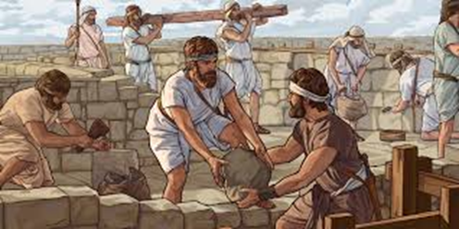
「仇敌听见我们知道他们的心意、见 神也破坏他们的计谋、就不来了。我们都回到城墙那里、各作各的工。从那日起、我的仆人一半作工、一半拿枪、拿盾牌、拿弓、穿铠甲．官长都站在犹大众人的后边。修造城墙的、扛抬材料的、都一手作工、一手拿兵器。修造的人、都腰间佩刀修造、吹角的人在我旁边。我对贵胄、官长、和其余的人说、这工程浩大、我们在城墙上相离甚远．你们听见角声在那里、就聚集到我们那里去．我们的 神必为我们争战。」（尼4:8-13）
❶外扰—边拿兵器边作工
❷内乱—安抚为家人而战
❸组织—互相联络与支援

Slide 11
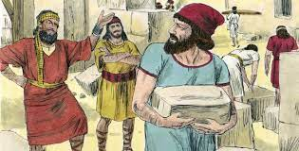
5.对付社会的不公:
「百姓和他们的妻大大呼号、埋怨他们的弟兄犹大人。有的说、我们和儿女人口众多．要去得粮食度命。有的说、我们典了田地、葡萄园、房屋要得粮食充饥。有的说、我们已经指着田地、葡萄园、借了钱、给王纳税。……我心里筹画、就斥责贵胄、和官长、说、你们各人向弟兄取利。于是我招聚大会攻击他们。……众人说、我们必归还、不再向他们索要、必照你的话行．我就召了祭司来、叫众人起誓、必照着所应许的而行。」（尼5:1-12）
❶帮助穷困者得释放
❷要求强势者多捐助

Slide 12
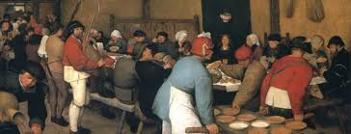
IV.重建圣城的完成--
1.牺牲—捐出薪俸又施恩:
「自从我奉派作犹大地的省长、就是从亚达薛西王二十年、直到三十二年、共十二年之久、我与我弟兄都没有吃省长的俸禄。……并且我恒心修造城墙、并没有置买田地．我的仆人也都聚集在那里作工。除了从四围外邦中来的犹大人以外、有犹大平民和官长、一百五十人在我席上吃饭。每日预备一只公牛、六只肥羊．又预备些飞禽、每十日一次、多预备各样的酒．」（尼5:14-18）
❶十二年不取省长的薪俸
❷照顾每日150人每日吃喝

Slide 13
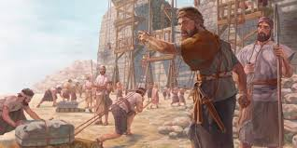
2.拒绝躲避敌人攻击:
「参巴拉和基善就打发人来见我、说、请你来、我们在阿挪平原的一个庄村相会。他们却想害我。于是我差遣人去见他们说、我现在办理大工、不能下去．焉能停工、下去见你们呢。……他说、我们不如在 神的殿里会面、将殿门关锁．因为他们要来杀你、就是夜里来杀你。我说、像我这样的人、岂要逃跑呢．像我这样的人、岂能进入殿里保全生命呢．我不进去。」（尼6:2-3；10-11）
❶不接受敌人诬陷诡计
❷不肯到圣殿躲藏暗杀

Slide 14
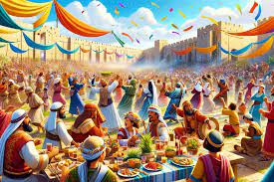
3.修城完工大家欢庆:
「以禄月二十五日城墙修完了、共修了五十二天。我们一切仇敌、四围的外邦人、听见了便惧怕、愁眉不展．因为见这工作完成、是出乎我们的 神。……到了七月、以色列人住在自己的城里。那时、他们如同一人聚集在水门前的宽阔处、请文士以斯拉、将耶和华借摩西传给以色列人的律法书带来。……又对他们说、你们去吃肥美的、喝甘甜的、有不能预备的、就分给他．因为今日是我们主的圣日．你们不要忧愁、因靠耶和华而得的喜乐是你们的力量。」（尼6:15-16；8:1）
❶百姓聚集一同听神的话
❷靠主而得的喜乐是力量

Slide 15
V.主耶稣的榜样--
「我怎样爱你们、你们也要怎样相爱。」（約13:34）
「我给你们作了榜样、叫你们照着我向你们所作的去作。」（約13:15）
「耶稣被接上升的日子将到、祂就定意向耶路撒冷去。」(路9:51）
「祂为我们舍了自己、要赎我们脱离一切罪恶、又洁净我们、特作自己的子民、热心为善。」(多2:14）
❶爱心—爱我们到底 ❷领导—作我们榜样
❸坚定—求神的旨意 ❹牺牲—为要救我们

Slide 16
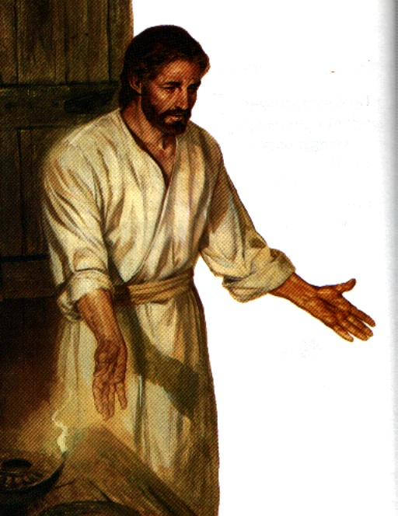
VI.结论﹕
1.领袖应当一边工作一边祷告，计画分享给大家，并呼吁一起来建造。
2.要面对自己的家来建造，凡事不怕敌人的惊吓，坚定不移的做下去，将自己的与人分享。
3.学习基督的榜样，
❶爱心—爱我们到底
❷领导—作我们榜样
❸坚定—求神的旨意
❹牺牲—为要救我们

Slide 17
终结

